Slide 1
JS知识点

Slide 2
内容概要
Array数组
数字和字符串的换转
arguments
获取/设置标签内的值

Slide 3
Array数组
Array属于对象类型
数组对象的作用是：使用单独的变量名来存储一系列的值
创建 Array 对象：
//创建一个数组
var arr = [ ];
//创建一个数组
var arr = new Array();
//创建一个数组并指定长度
var arr = new Array(size);
//创建一个数组并赋值
var arr = new Array(el0, el1, el2, el3 ...);

Slide 4
Array数组
数组常用方法及属性
var arr = [ a ,b , c , d ];
arr. length //数组的长度，即数组中元素的个数
var val=arr[0]; //获取数组的第一个值
arr[1]= "新值"; //给数组元素赋予新的值
// 将新元素添加到数组末尾,并返回数组的长度
arr. push(el1,el2 ,. . . );
// 将新元素添加到数组开始,并返回数组的长度
arr. unshift(el1,el2 ,. . . );

Slide 5
Array数组
数组常用方法及属性
concat( ) 方法用于合并数组，并返回一个新数组
arr.concat(array1,array2,......,arrayN);
arr.pop( ) 删除数组最后一项，并返回被删除的元素
arr.shift( ) 删除第一个元素，并返回被删除的元素
arr.splice(1,1) 从1的位置开始向后删除1个元素
arr.splice(1,1,w,k) 也可在删除元素的位置添加元素
arr.sort( ) 对数组进行排序(小到大)
arr.reverse( ) 将数组倒序 (大到小)

Slide 6
数字和字符串
字符串转换成数字
parseInt(string) ： 函数返回一个整数
parseFloat(string) ：函数将字符串转换成浮点数
举例：parseInt('20.5px') : 返回 20
举例：parseFloat('31.24abc') : 返回 31.24
如果解析不到数字，则返回一个NaN 非数字值
可以用isNaN( )函数来检测，返回一个布尔值
如果 x 是特殊的非数字值 NaN），返回的值就是 true。如果 x 是其他值,则返回 false。
数字转换成字符串
toString()方法将数字转换成字符串
举例：var n = 10; var s = n.toString();
alert(typeof(s)); //将输出 String

Slide 7
数字和字符串
数字+ 与 字符串+ 的区别
数字的加法与字符串的连接都是 + 符号
思考变量a的值？
var a = 'abc' + 'xyz';
var a = 10 + 5;
var a = 'abc' + 10;
var a = 'ab' + 10 + 20 + 'cd';
var a = 10 + 20 + 'ab' + 'cd';

Slide 8
数字和字符串
数字的加法与字符串的连接都是 + 符号
是加法运算还是字符串的连接，取决于变量的类型
var a = 'abc' + 'xyz'; //a的值为：abcxyz,字符串与字符串是连接
var a = 10 + 5; //a的值为：15，都是数字即相加
var a = 'abc' + 10; //a的值为：abc10，字符串与数字，自动将数字转换成字符串了
var a = 'abc' + 10 + 20 + 'cd'; //a的值为:abc1020cd
var a = 10 + 20 + 'abc' + 'cd'; //a的值为:30abccd，先数字相加，然后再与字符串连接

Slide 9
参数对象arguments
形参：定义函数时的参数为形参
例：function num(a,b){ return a*b;} // a b即为形参
实参：调用函数时实际传递的参数为实参
num(2,3); // 2 3即为实参
参数对象arguments是指向实参对象的引用
arguments并不是真正的数组，它是一个实参对象
实参对象包含以数字为索引的一组元素以及length属性
Notes:
提取出公用的部分就好啦！

Slide 10
鼠标事件
onmouseover 鼠标移上元素时触发
onmouseout 鼠标从元素移出时触发
mydiv.onmouseover=function (){
alert('鼠标移入');
}
mydiv.onmouseout=function (){
alert('鼠标移出');
}
Notes:
提取出公用的部分就好啦！

Slide 11
获取标签的值
innerHTML 就是标签中所有包含的代码内容(包括标签)
innerText 就是标签中所有包含的代码解释出来之后显示的内容(不包括标签)
value 获取表单元素的值，如input, textarea, select
实例：
<p id="p1">内容1<span>内容2</span></p>
p1.innerHTML的值是：内容1<span>内容2</span>
p1.innerText的值是：内容1 内容2
Notes:
提取出公用的部分就好啦！

Slide 12
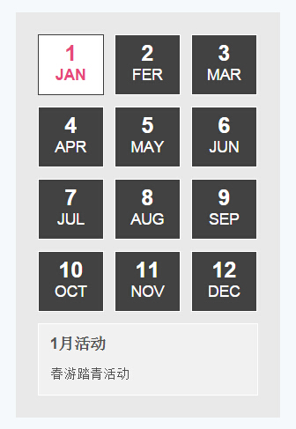
作业
用以下知识点
做一个简易日历
array数组
onmouseover
innerHTML

Slide 13
谢 谢

